Slide 1
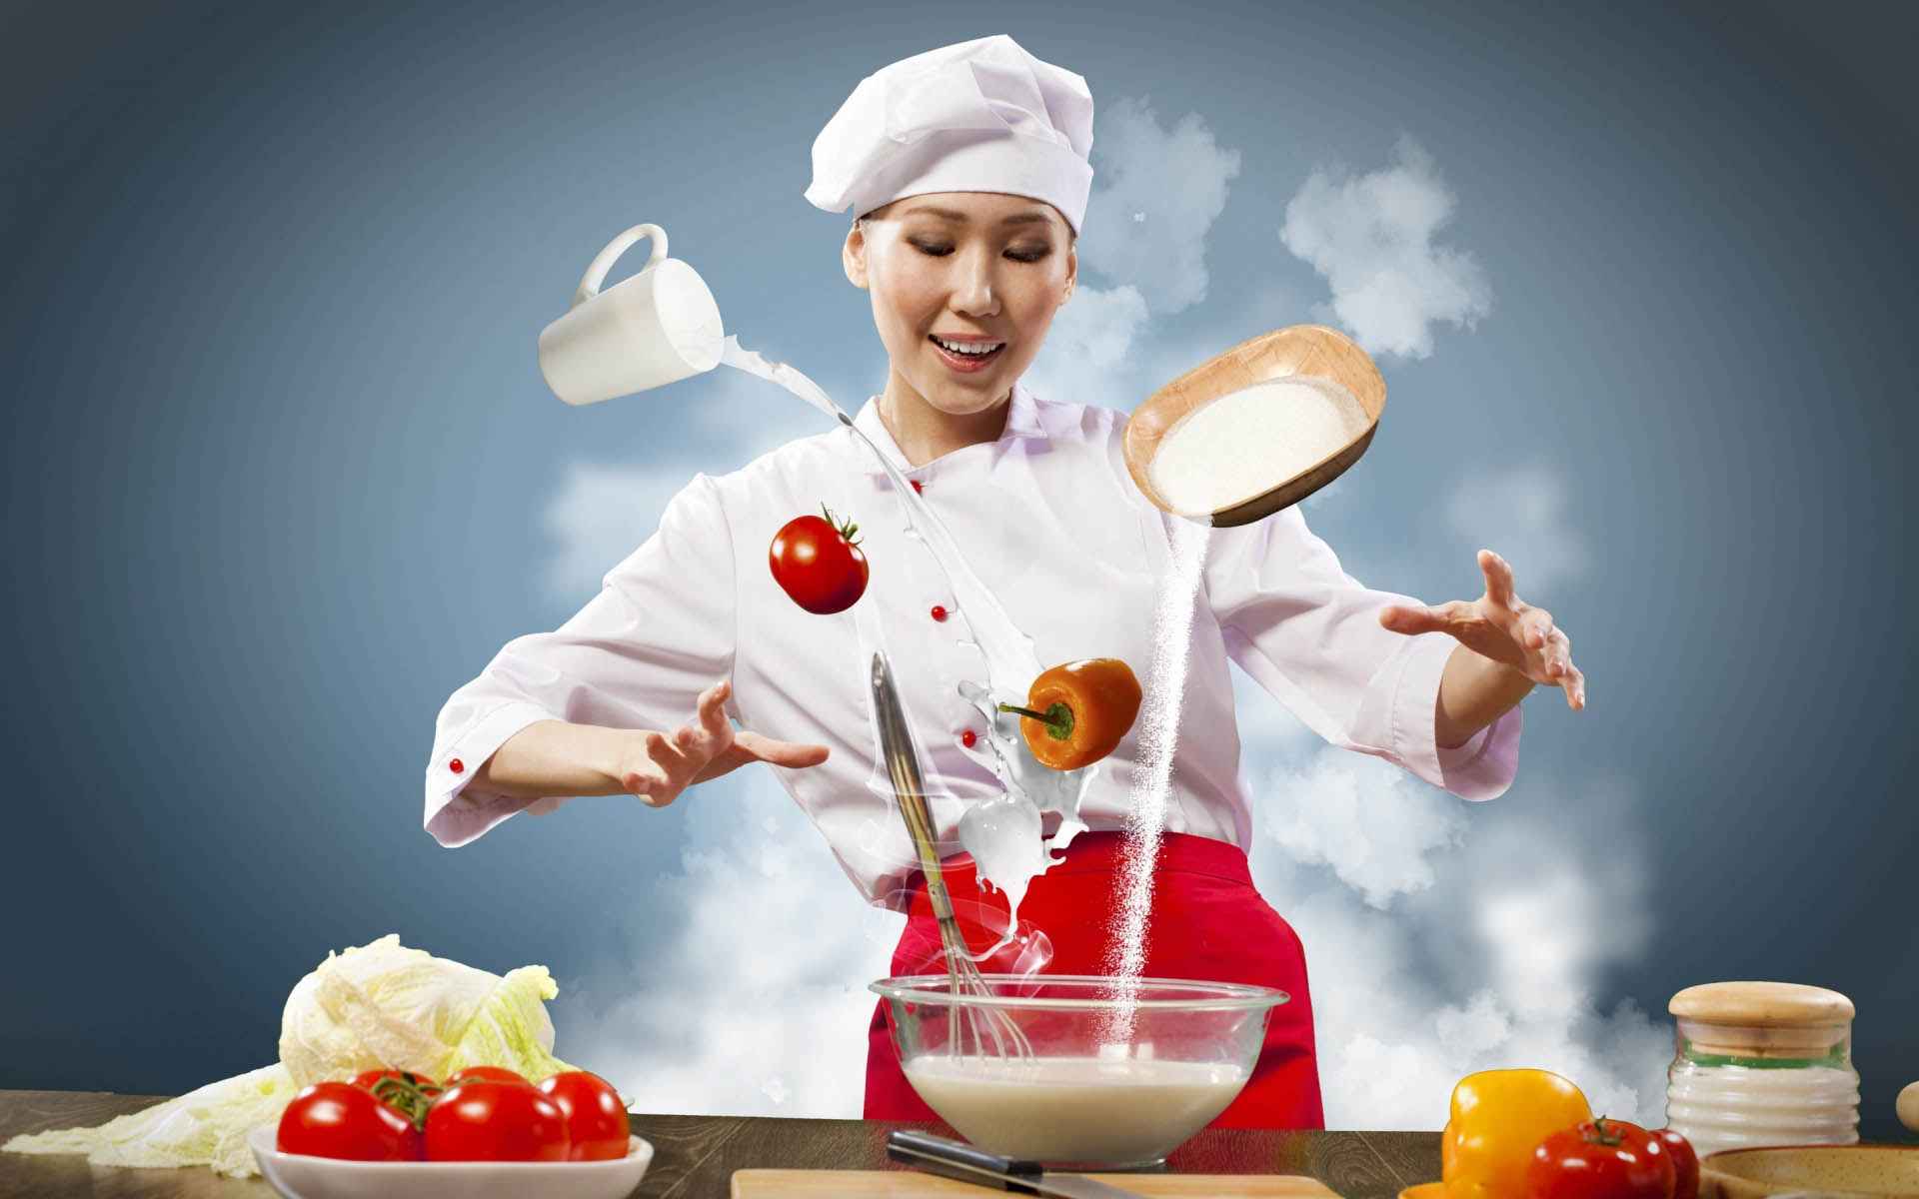


Техник-технолог
Государственное автономное профессиональное образовательное учреждение
«Тольяттинский колледж сервисных технологий и предпринимательства»
© Кучумова Надежда Александровна,
Смольков Никита Сергеевич, студенты 2 курса
Научные руководители:
Жихарева Вера Владимировна,
Сергеева Ирина Васильевна

Slide 2

Актуальность
Технология продукции и общественного питания – востребованная профессия. Обучение будущих технологов ведется в колледжах и техникумах.
Направление подготовки не новое – ему около 50 лет, но актуальности оно не теряет. Объясняется это быстрыми изменениями в сфере общественного питания: появляются новые форматы заведений (стейк-хаусы, рестораны национальной кухни, суши-бары, кафе на колесах), открываются пекарни и отделы готовой еды в супермаркетах – растет и спрос на специалистов по технологии общественного питания.

Slide 3
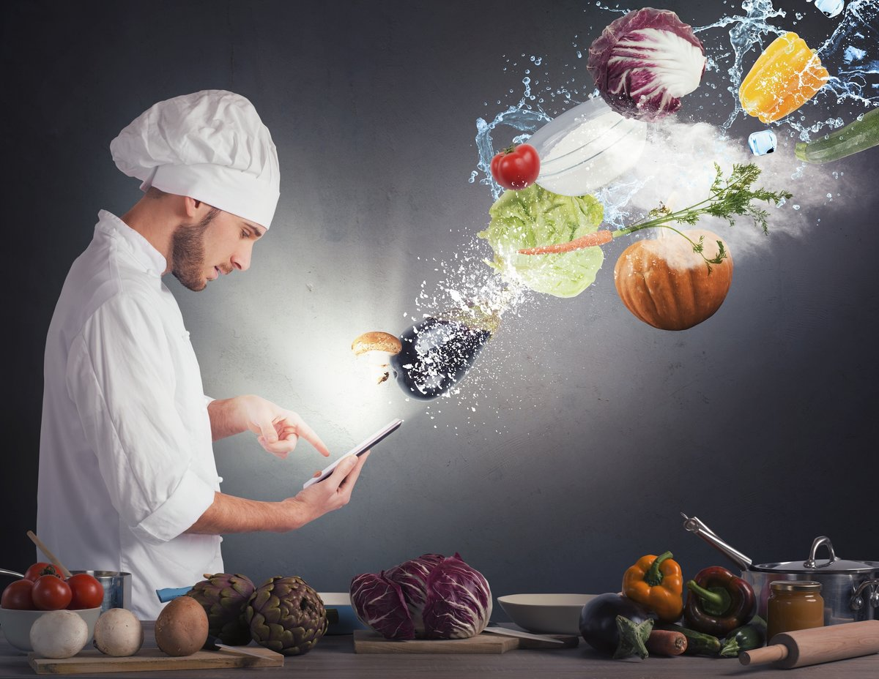

Кто такой
«Технолог общественного питания»?
Технолог общественного питания – это человек, который определяет качество продуктов, рассчитывает их количество для получения готовых блюд, составляет меню и технологические карты, распределяет обязанности между поварами и контролирует их работу, отвечает за исправность оборудования и качество готовых блюд.

Slide 4
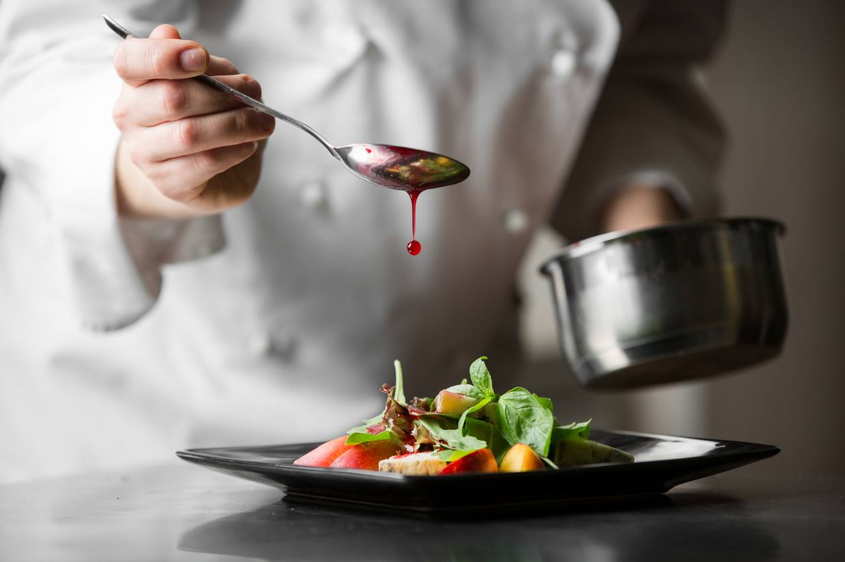
История развития данной профессии
Подобная работа имеет довольно длительную и интересную историю своего развития. Так, первыми технологами можно считать работников королевского двора, а именно тех, кто пробовал королевскую еду. После этого, с возникновением трактиров, работа технологов стала более актуальной и востребованной. На сегодняшний день подобные работники являются неотъемлемыми сотрудниками организаций общепита.
Тем не менее, прежде чем окончательно связывать свою жизнь с данной профессией, следует оценить все особенности работы.

Slide 5
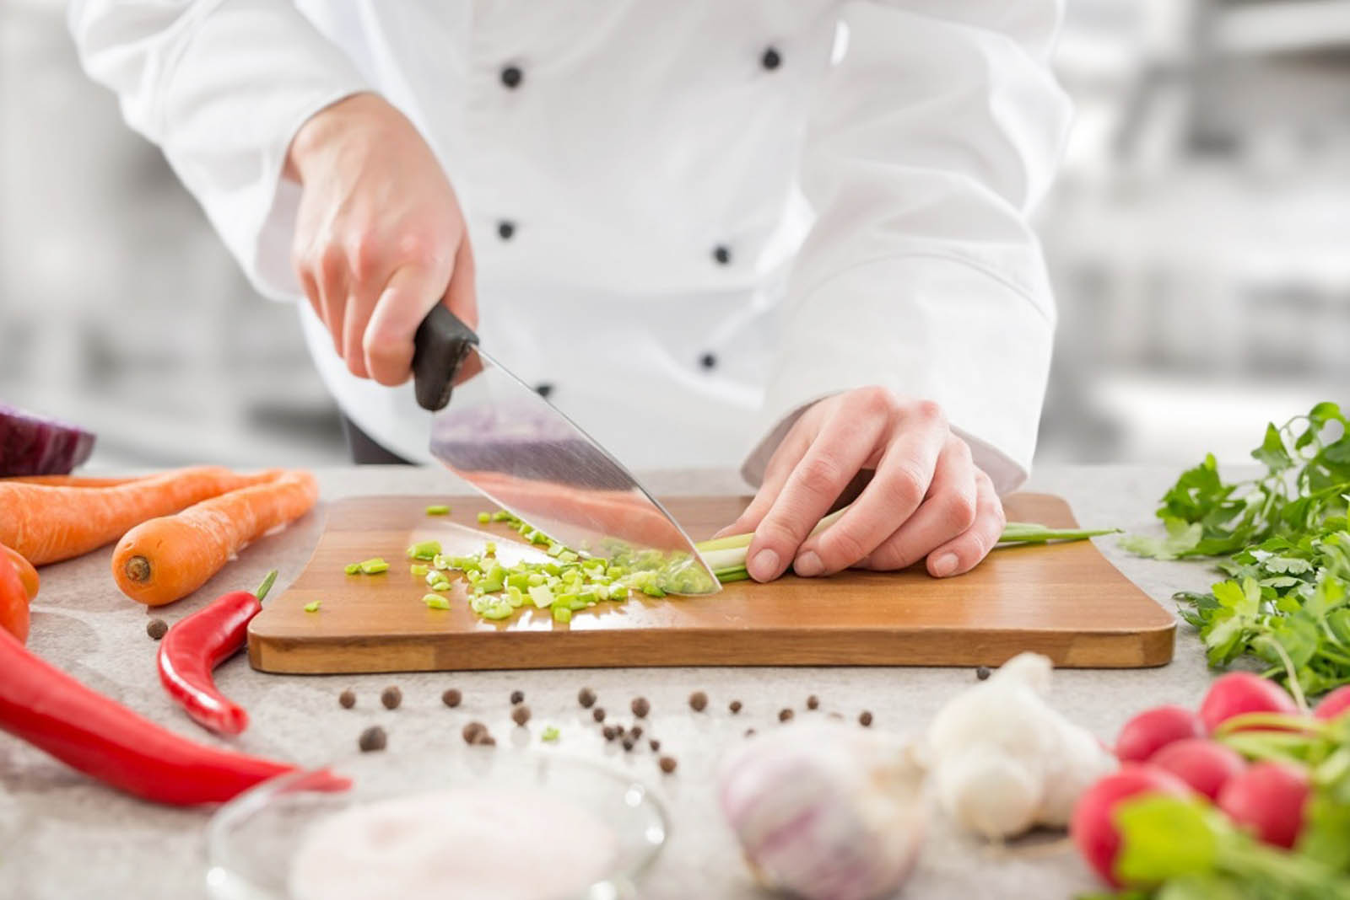
Преимущества и недостатки
Преимущества | Недостатки
Актуальность на рынке труда (в связи с тем, что постоянно открываются различные предприятия общественного питания – кафе, рестораны, столовые – технолог не останется без рабочего места); | Рабочая деятельность специалиста связана с большой ответственностью;
Достаточный уровень материального вознаграждения за труд (традиционно уровень заработной платы технолога общественного питания является выше среднего по стране); | Физически сложная работа, на ногах, рядом с горячими плитами.
Статусность (человек, занимающий должность технолога, пользуется уважением в обществе).

Slide 6
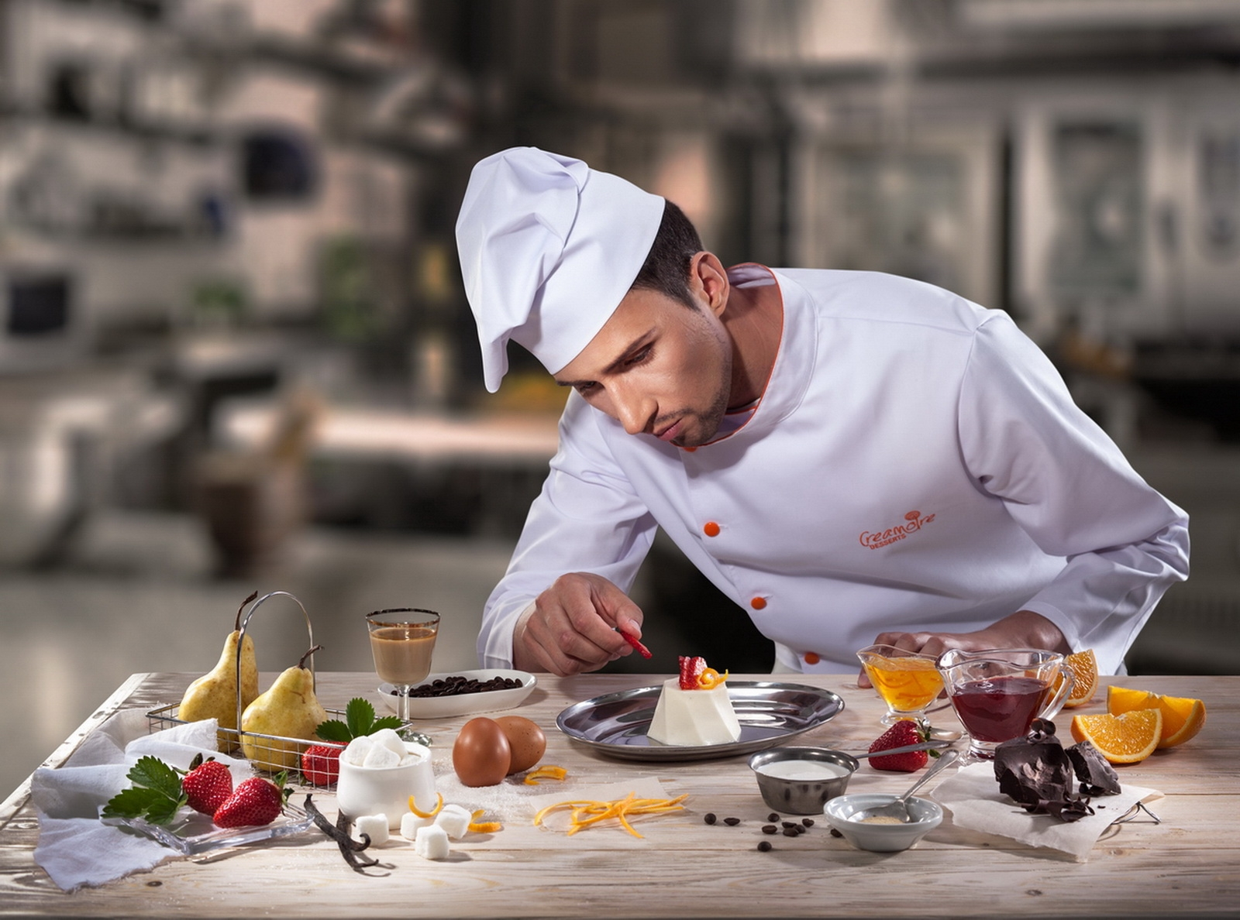
Уровень зарплаты
Если говорить об уровне зарплаты, то она зависит от большого количества разнообразных факторов:
уровень образования (специалисты с высшим образованием получают больше тех сотрудников, которые имеют диплом колледжа или техникума);
опыт работы (с увеличением опыта работы увеличивается и заработная плата);
регион проживания (столичные зарплаты выше, чем зарплаты в регионах);
конкретное место работы (материальное вознаграждение сотрудников крупных компаний выше, чем у тех, кто работает в маленьких фирмах) и т. д.

Slide 7
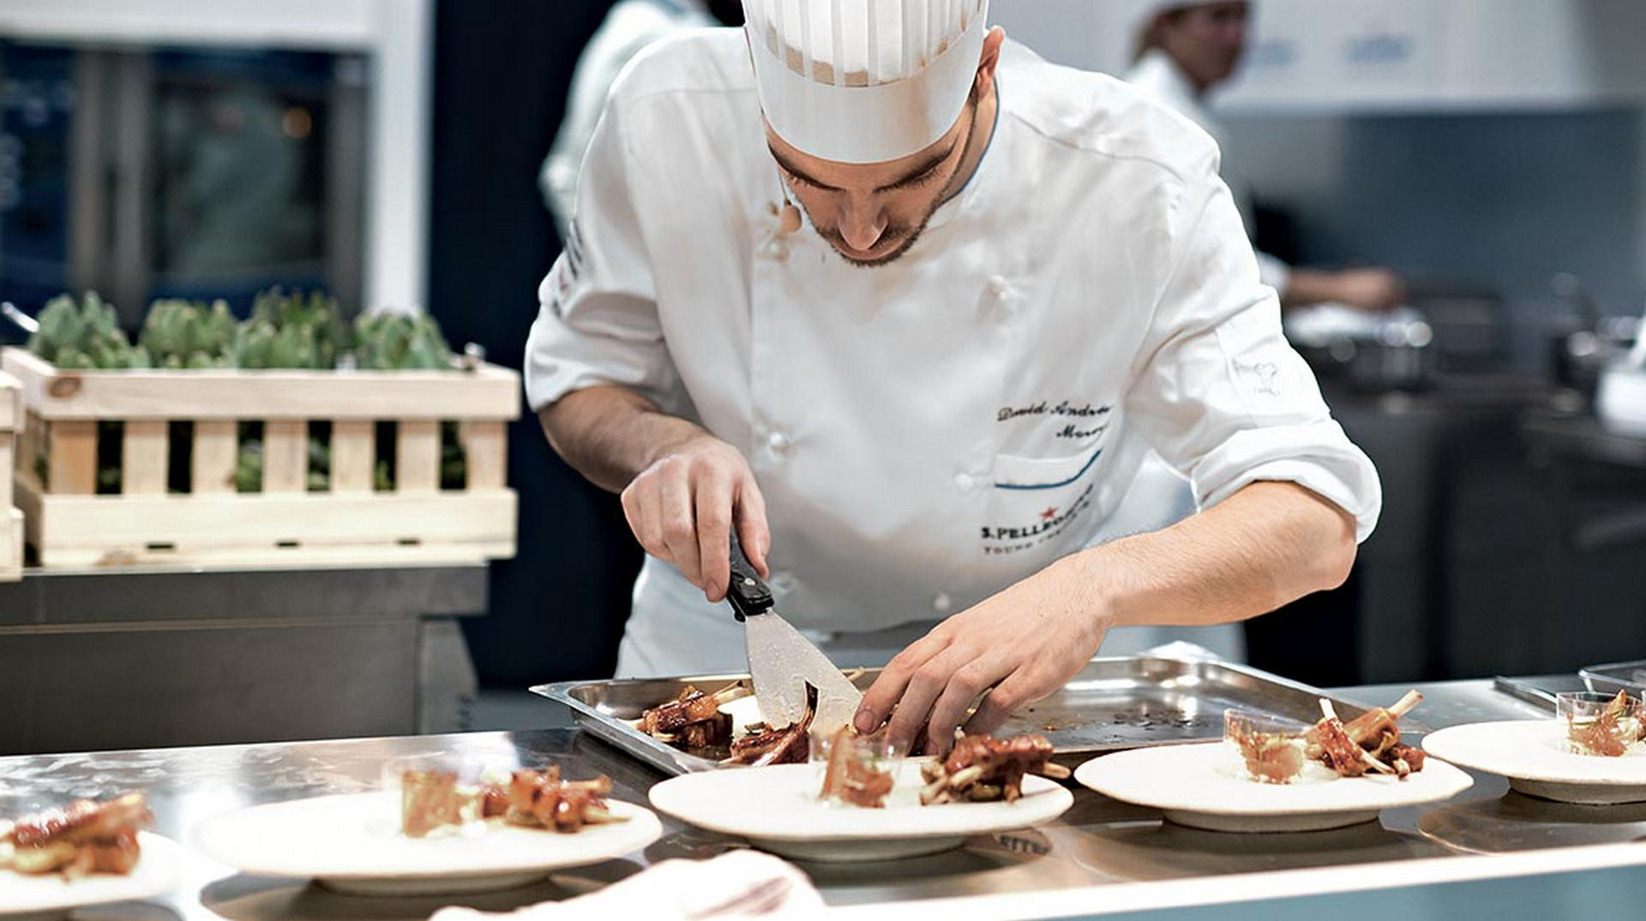

Уровень средней зарплаты за последние 7 месяцев:
Технолог общественного питания в России

Slide 8
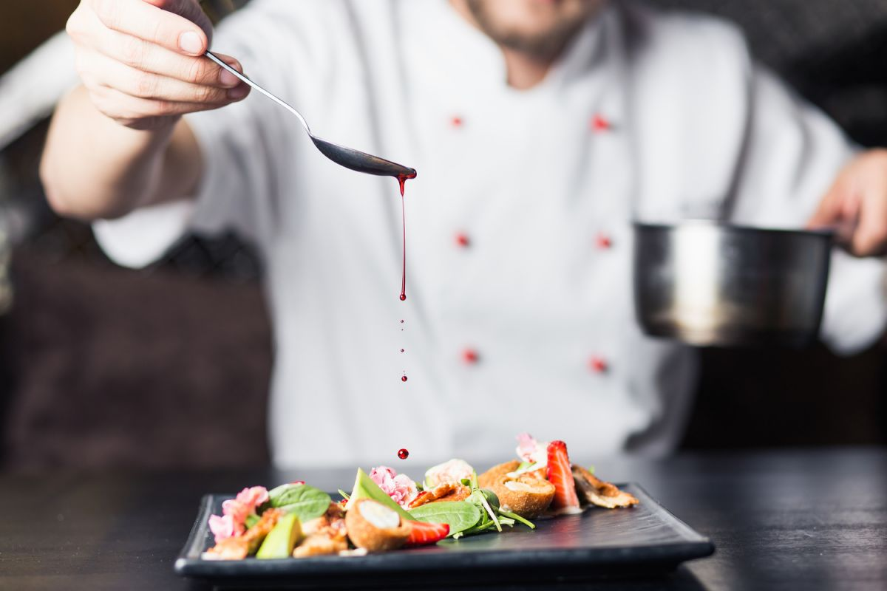
Место работы технолога общественного питания
Как видно на диаграмме, в России наибольшее количество вакансий профессии Технолог общественного питания открыто в Московской области. На втором месте - Ленинградская область, а на третьем - Краснодарский край.
После окончания учебного заведения молодого специалиста не всегда сразу принимают на должность технолога общественного питания, он может заниматься более простой работой до тех пор, пока на наберет нужный опыт. Затем можно претендовать и на работу технолога. Если вы трудитесь на крупном предприятии, то в дальнейшем сможете получить должность старшего технолога либо руководителя соответствующего отдела.

Slide 9
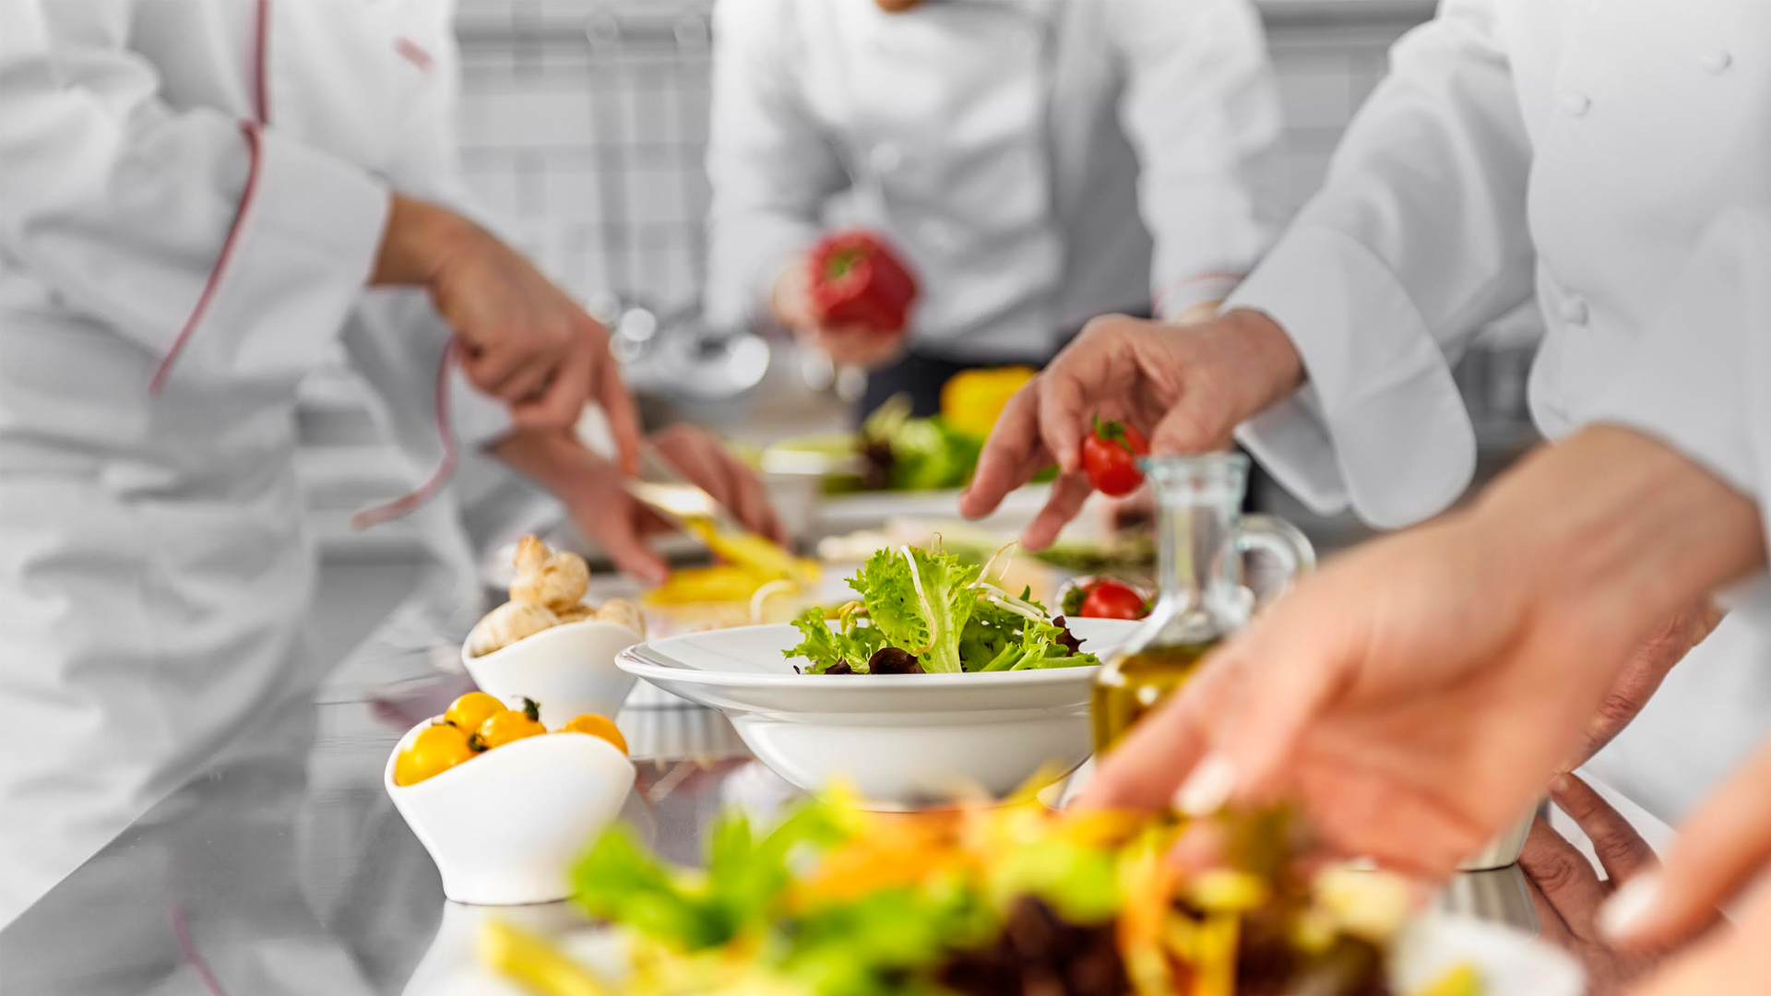
Так как мы учимся в колледже на техника-технолога общественного питания, нам необходимо разработать рецептуру и составить технологическую карту.
Мы решили сделать хлеб на закваске.
Изучив разные рецептуры хлеба, мы пришли к выводу, что технология приготовления хлеба на закваске состоит из нескольких этапов: выращивание закваски, приготовление опары, замес теста, формование хлеба, расстойка и выпечка.

Slide 10
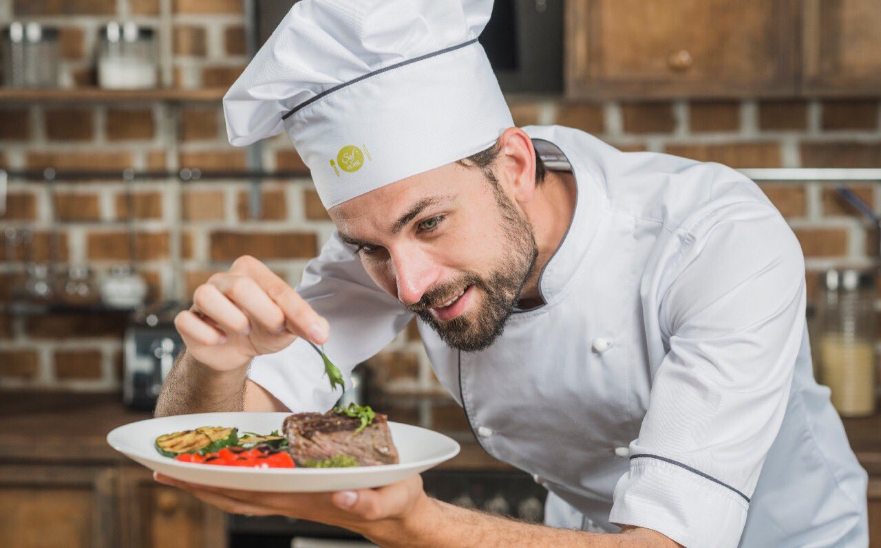
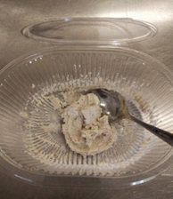
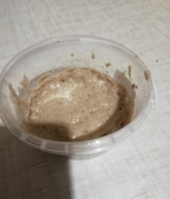
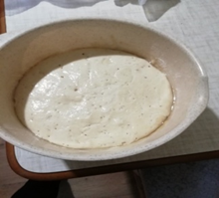
Фотографии нашего процесса приготовления
хлеба на закваске
1. Выращивание закваски
2. Приготовление опары.
Фото 1 – Закваска 1 день Фото 2 – Готовая закваска
Фото 3 – Опара

Slide 11
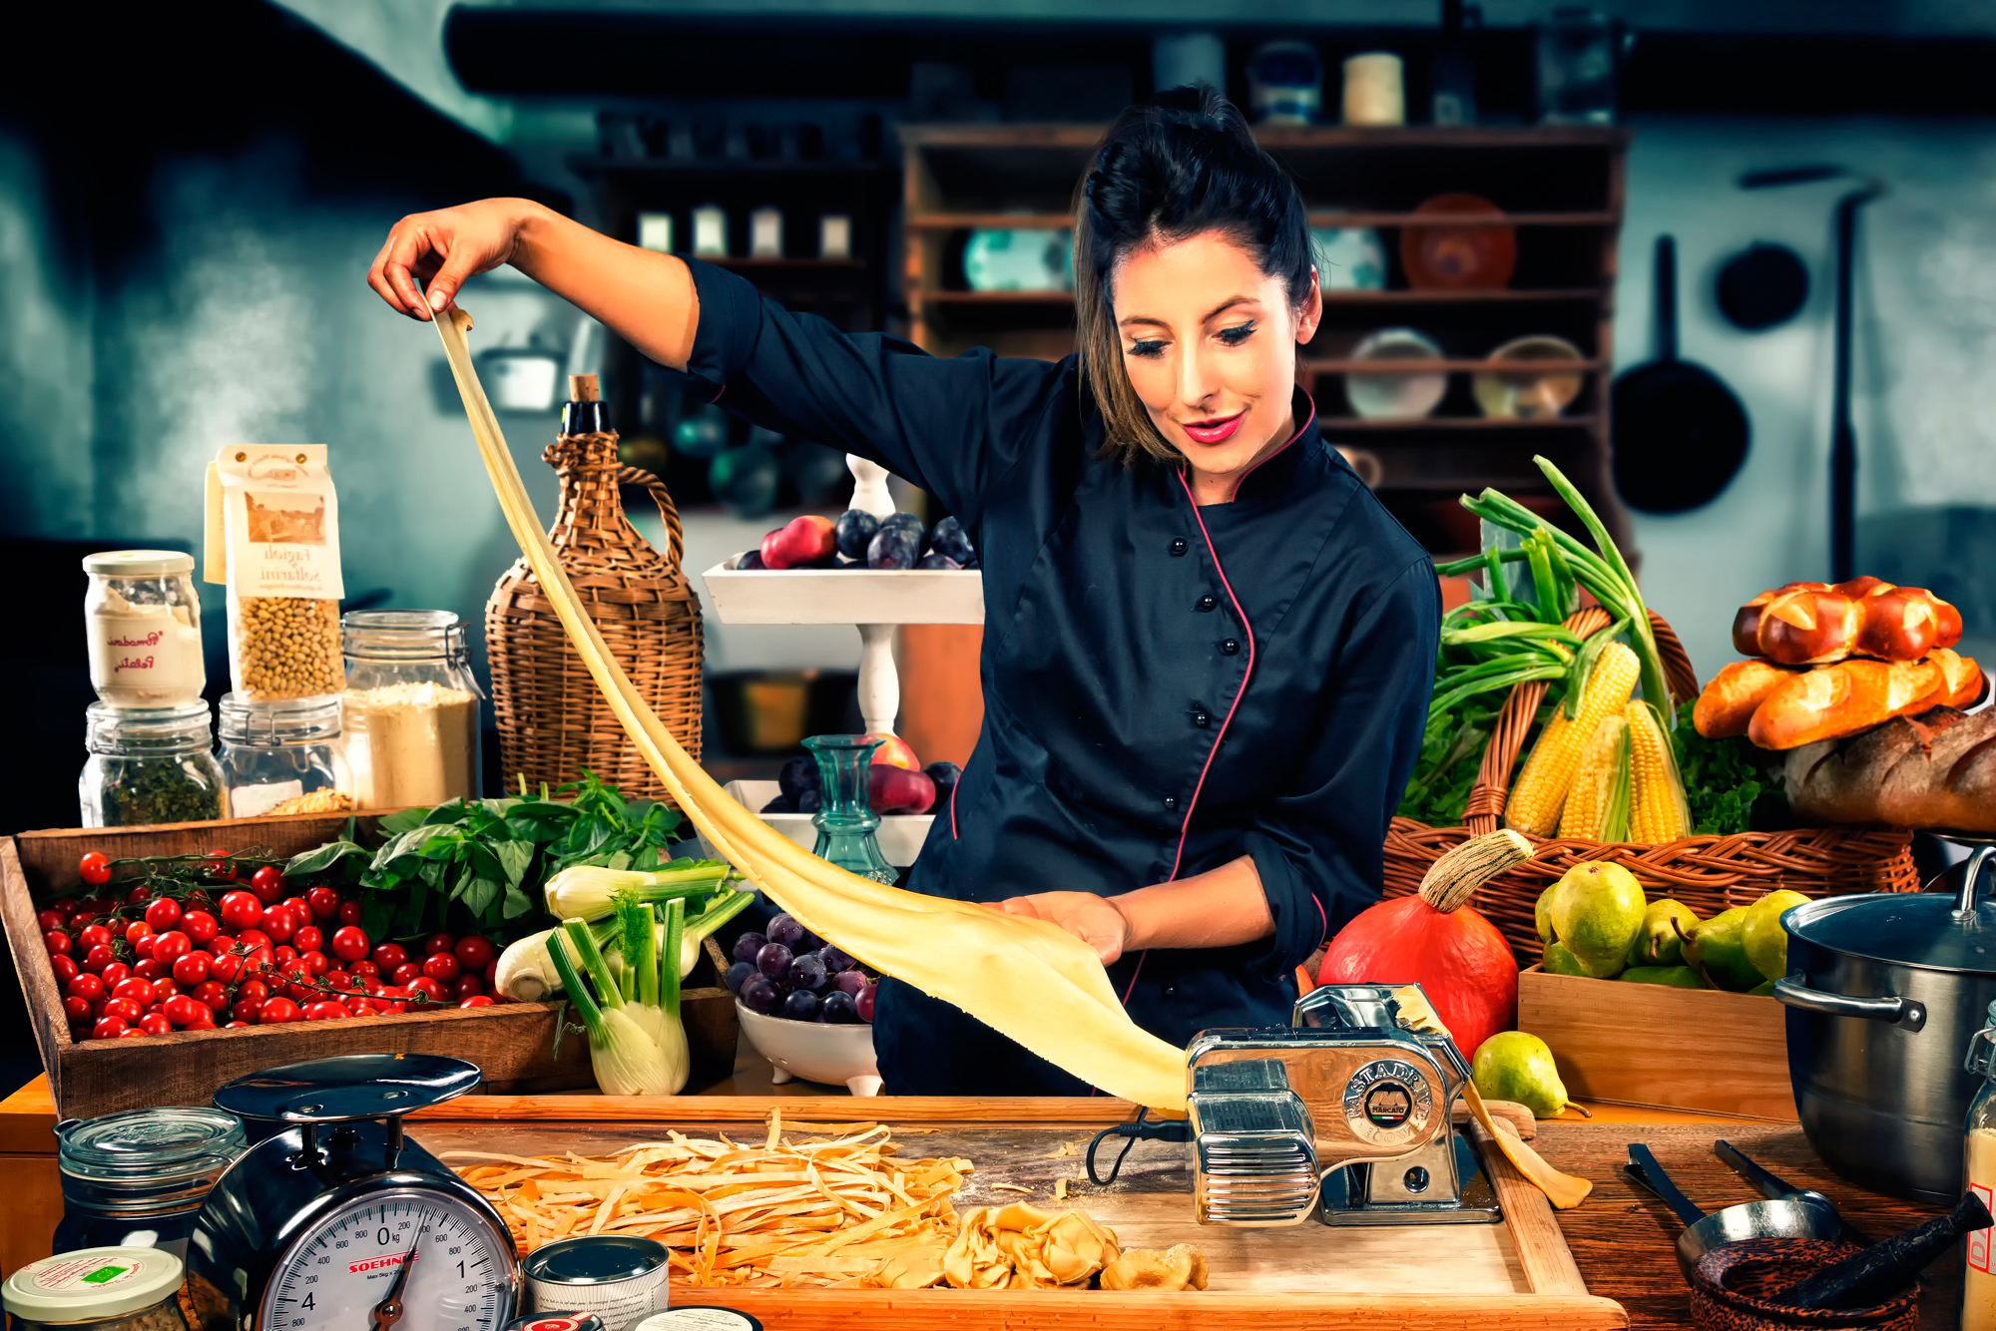

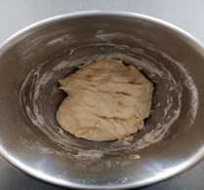
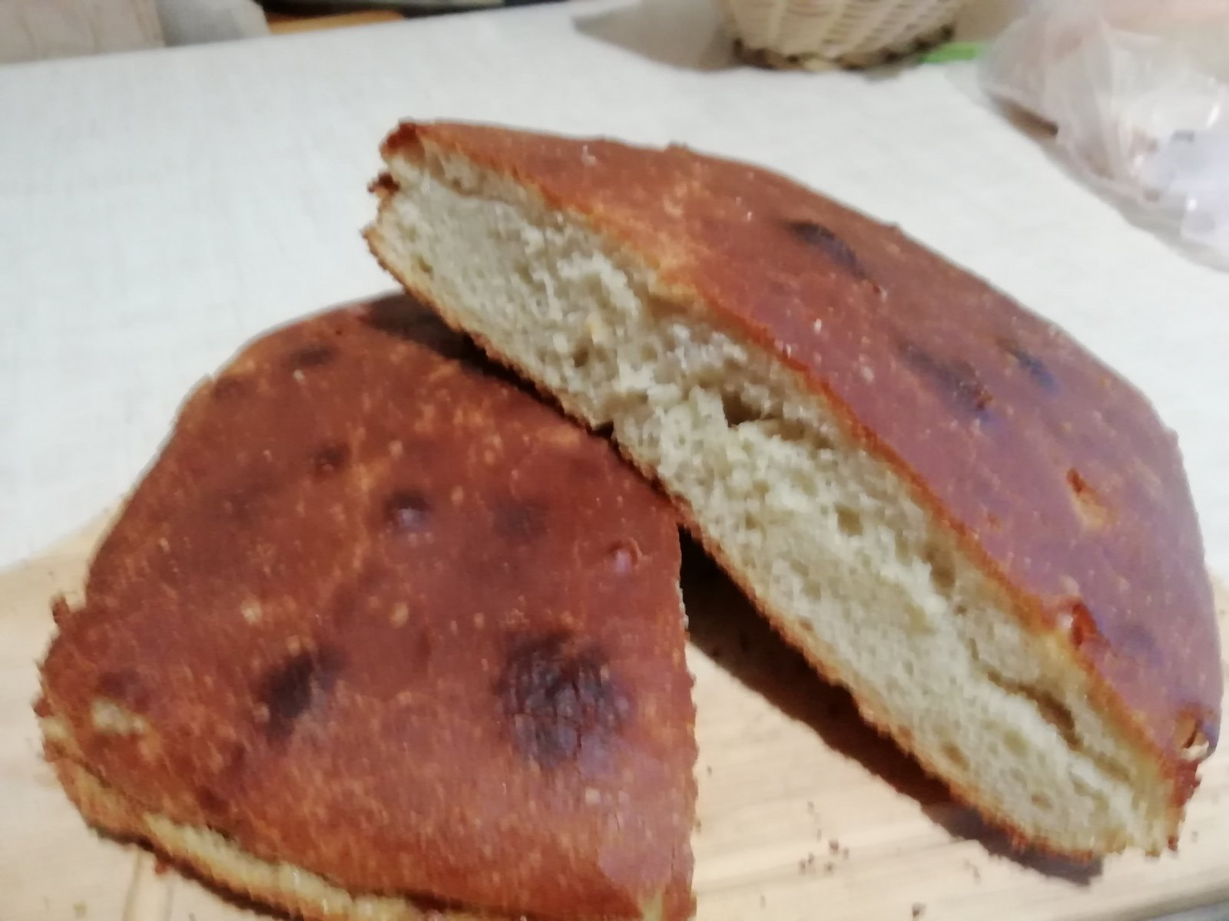
3. Замес теста.
4. Формование хлеба, расстойка и выпечка.
Фото 4 – Тесто
Фото 5 – Готовый хлеб

Slide 12
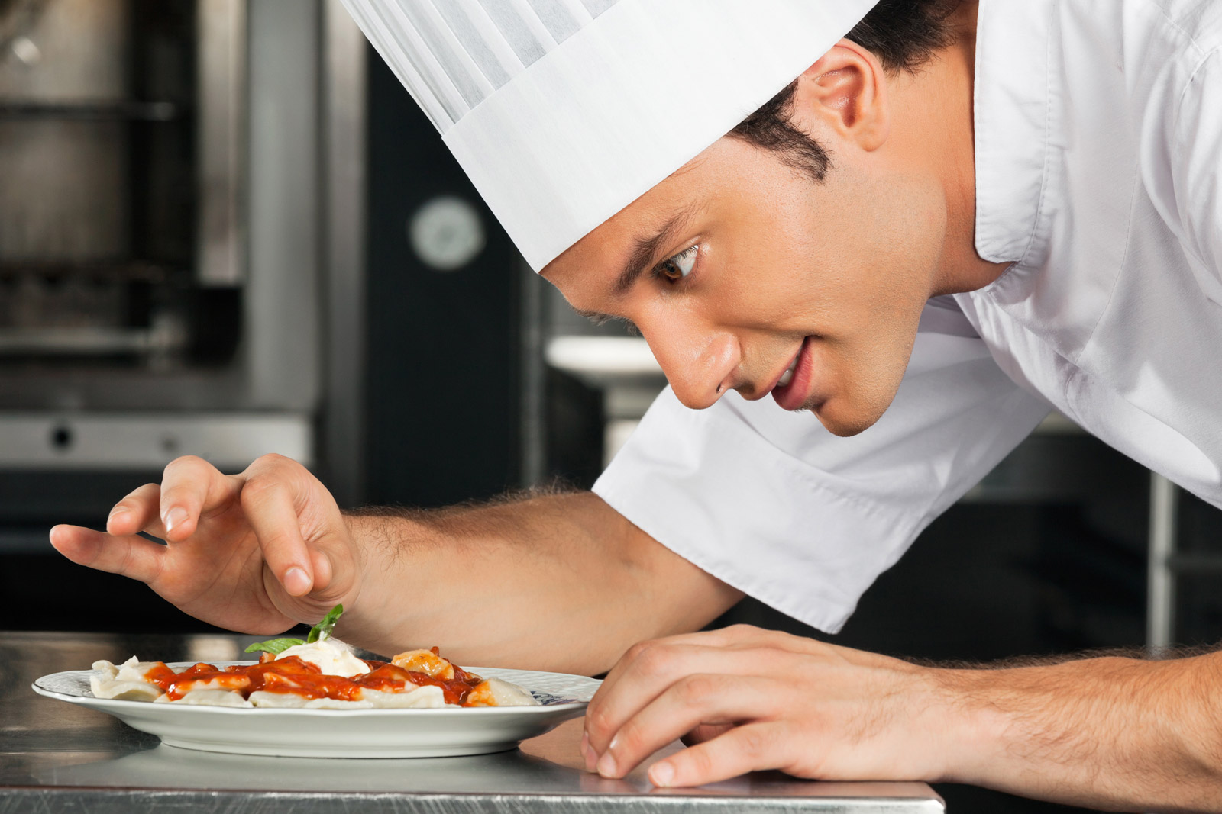
Апробирование рецептуры, акт проработки и технологическая карта пшеничного хлеба на закваске.

Slide 13
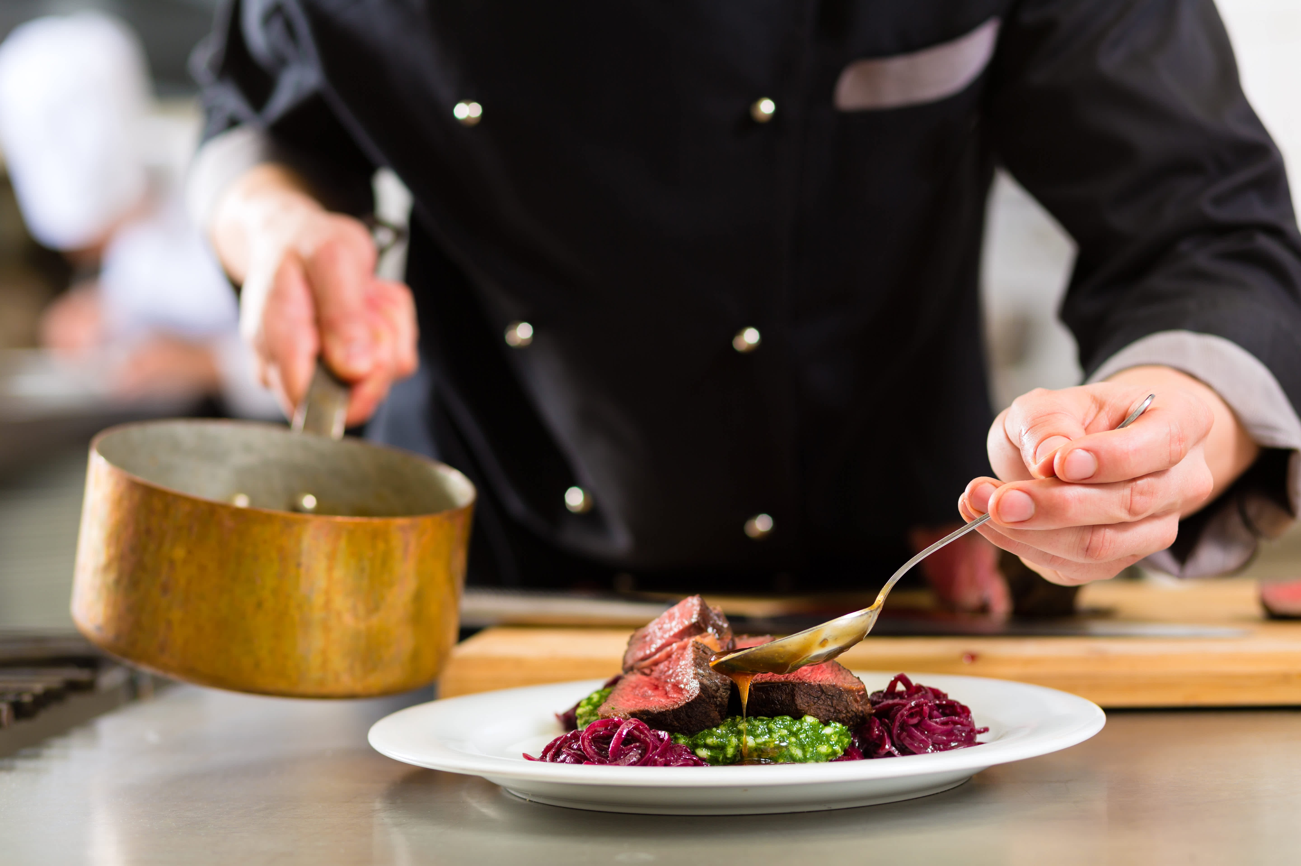

Заключение
Таким образом, технолог общественного питания – это очень творческая и интересная профессия. Однако будьте готовы к тому, что работодатели будут предъявлять к вам высокие требования относительно профессиональных знаний, умений и личностных качеств.

Slide 14

Спасибо за внимание!

